Slide 1
Советское районное потребительское
Общество Республики Марий Эл
Экономическая эффективность и преимущества от участия в региональном инновационном проекте 2015 г.
“Дорожная карта 1”
Председатель Совета
Советского РАЙПО
Хотынский А.Н.
.

Slide 2
Советское районное потребительское
Общество Республики Марий Эл
Совокупный объем деятельности за 1 полугодие 2015 года составил 165 млн.руб.
Состав Советского РАЙПО включает следующие отрасли:
- Торговля – товарооборот за 1 полугодие 2015 года составил 105 млн. руб
- Производственная деятельность – за 1 полугодие 2015 года 60 млн. руб

Slide 3
Совокупный объем деятельности Советского райпо

Slide 4
Советское районное потребительское
Общество Республики Марий Эл
В системе Советского райпо работает 200 человек
Удельный вес молодежи в возрасте до 35 лет составляет 25 %.
Производительность труда в торговле – 250тыс. руб. на 1 продавца
Торговая сеть - 30 торговых точек, из них 13 фирменных минимаркетов под брендом “ОЯР”

Slide 5
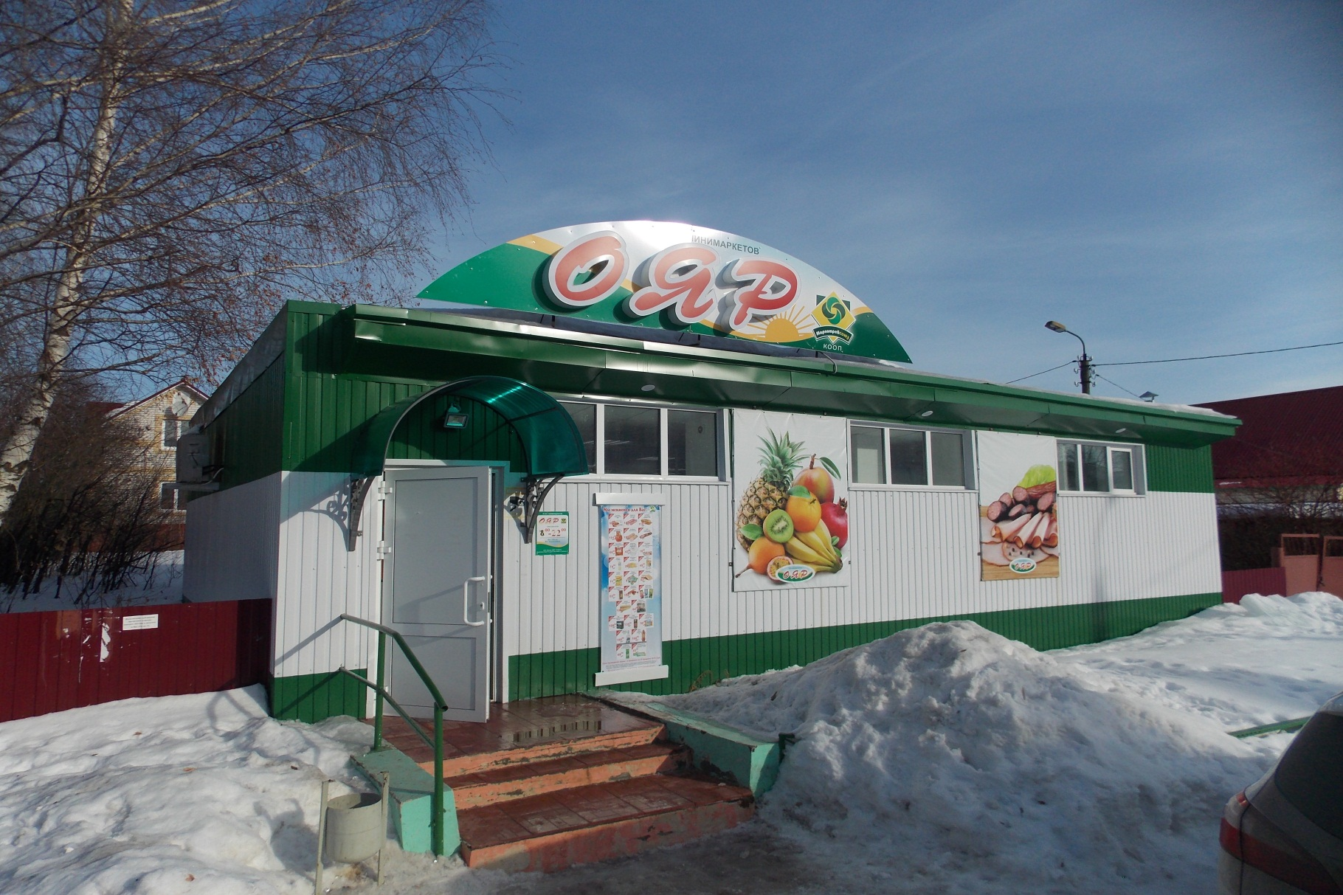
Советское районное потребительское
Общество Республики Марий Эл
Магазин
самообслуживания
«ОЯР»
п. Советский

Slide 6
Советское районное потребительское
Общество Республики Марий Эл
Торговая площадь магазина 80 квадратных метров.
Штат магазина состоит из 4 сотрудников.
Товарооборот магазина за 6 месяцев составил
6260 тыс. руб.Магазин автоматизирован в 2014 г.

Slide 7
Советское районное потребительское
Общество Республики Марий Эл
Автоматизировано на 1С Рарус
10 магазинов.
Доля товарооборота автоматизированных магазинов в общем товарообороте Райпо составляет 60%

Slide 9
Иновационный проект “Внедрение системы управления торговой деятельностью, основанной на принципах категорийного менеджента”
Цель проекта:
повышение эффективности торговой деятельности предприятия за счет централизации управления на основе единой ассортиментной матрицы, введения категорийного менеджмента и оптимизации взаимодействия с поставщиками.

Slide 10
Иновационный проект “Внедрение системы управления торговой деятельностью, основанной на принципах категорийного менеджента”
Суть проекта:
Модернизация торговой деятельности Советского Райпо, основанная на:
Проведенной в 2014-2015 годах автоматизации деятельности торговых предприятий Марийского респотребсоюза на единой ИТ-платформе;
Централизации процессов управления торговой деятельностью выделенными товарными группами на принципах ассортиментной матрицы и категорийного менеджмента;

Slide 12
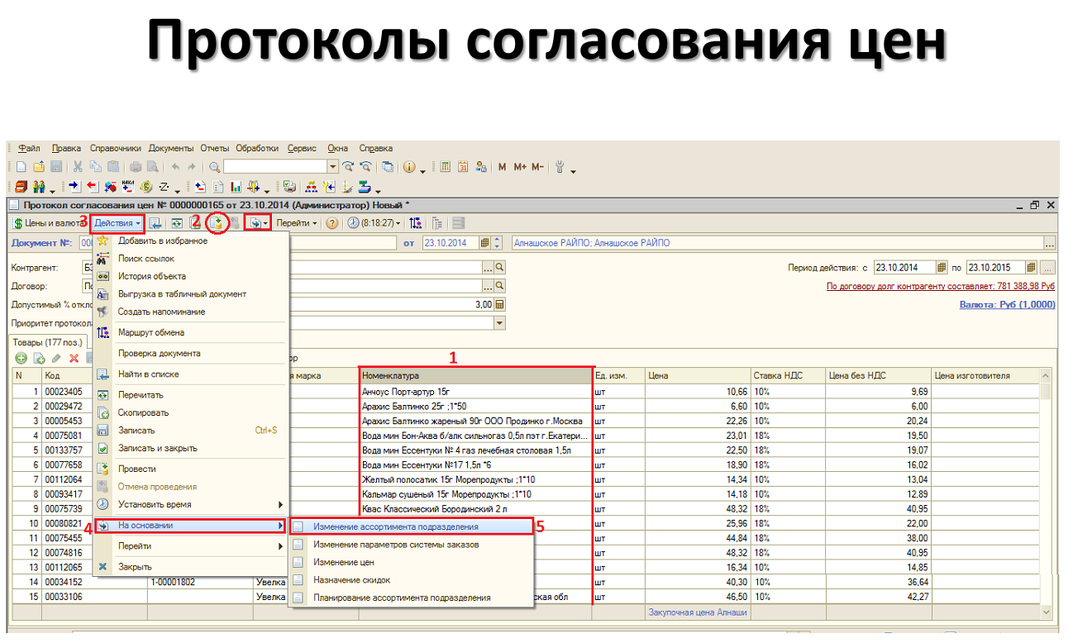
“Внедрение системы управления торговой деятельностью, основанной на принципах категорийного менеджмента”
Протокол согласования цен

Slide 13
Иновационный проект “Внедрение системы управления торговой деятельностью, основанной на принципах категорийного менеджента”
Контроль условий

Slide 14
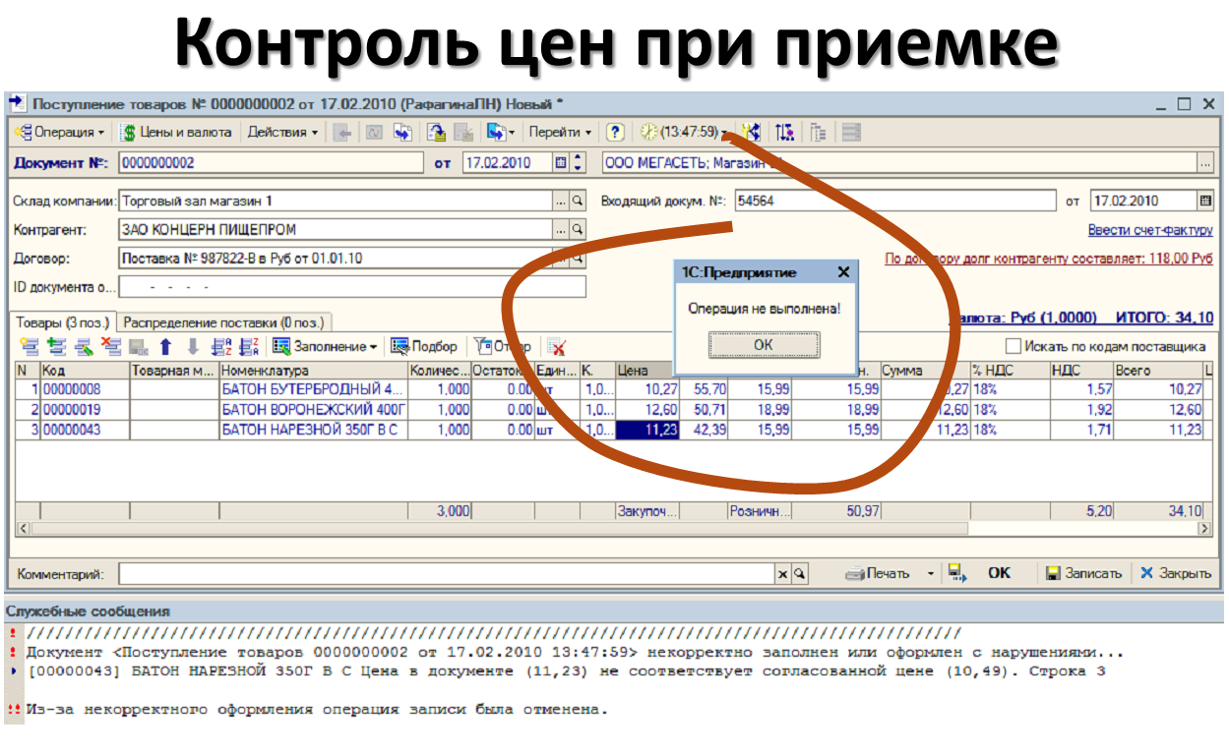
“Внедрение системы управления торговой деятельностью, основанной на принципах категорийного менеджмента”

Slide 15
Централизация закупочной деятельности на федеральном и региональном уровнях
Содержание проблемы и обоснование необходимости ее решения:
Высокая конкуренция со стороны федеральных и региональных торговых сетей
Наличие более 400 действующих магазинов в системе Марпотребсоюза

Slide 16
Централизация закупочной деятельности на федеральном и региональном уровнях
Цели и задачи проекта:
Использование преимуществ закупок через “Центркооп” для снижения входной цены, установления выгодной для организаций и покупателей торговой надбавки, усиления конкурентных позиций на рынке товаров.

Slide 18
Иновационный проект “Внедрение системы управления торговой деятельностью, основанной на принципах категорийного менеджента”
Отбор «пилотной» группы
Главное – не количество, а качество
Готовность включиться в проект
Уровень осознания необходимости кооперации
Уровень развития торговли
Финансовая устойчивость

Slide 19
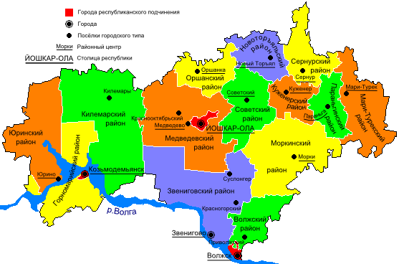
Создание “Союза четырех”
Создание пилотной группы проекта с участием:
Советского райпо, Медведевского райпо, Сернурского райпо, Мари-Турекского райпо.
Товарооборот участников в общем товарообороте Марпотребсоюза составляет 46%

Slide 20
“Централизация закупочной деятельности на федеральном и региональном уровнях”
ПЛАН ВНЕДРЕНИЯ
Переговорная компания
Подготовка и рассылка писем поставщикам
Подготовка презентаций для поставщиков
Проведение конференции поставщиков
Старт переговорной компании
Заключение первого контракта
Завершение переговорной компании

Slide 21
Важные моменты в реализации проекта:
Дисциплина в расчетах с поставщиками всей группы участников
Отказ от товаров вне согласованной матрицы
Делегирование полномочий по ведению переговоров Региональному категорийному отделу
Только твердое единое решение, исключений НЕТ!

Slide 22
Преимущества от централизации закупочной деятельности:
Повышение оборачиваемости оборотных средств
Сокращение неликвидных товарных запасов
Максимально выгодные условия от поставщиков
Устойчивый рост товарооборота
Снижение фактов недобросовестного отношения персонала торговых объектов к своим обязанностям
Повышение имиджа предприятий торговли Райпо

Slide 23
Преимущества от деятельности Регионального категорийного отдела
Централизация управления:
Выше качество принимаемых решений
- Квалификация персонала
- Возможности анализа (ИТ,поставщики, рынок)
- Оперативность и плановость
Контроль работы магазинов в двух уровнях:
- на уровне районной организации
- регионального Союза
Обмен лучшими практиками

Slide 24
“Централизация закупочной деятельности на федеральном и региональном уровнях”
Централизация управления:
Коллегиальные органы принятия решений
Согласованная ассортиментная матрица
Согласованный портфель поставщиков
Согласованные промоакции и программы лояльности
Согласованное ценообразование
Согласованные стандарты выкладки
Согласованные форматы магазинов

Slide 25
Promo - мероприятия
Баннеры на фасадсену
Листовки

Slide 26
Программа лояльности для постоянных покупателей

Slide 27
Экономическая эффективность по Советскому райпо от реализации инновационного проекта
1) Совокупный объем деятельности по торговле - рост 18%.
За 6 месяцев 2014 – 89100 тыс.руб., за 6 месяцев 2015 года - 105170 тыс.руб, темп роста 118%
2) Оборачиваемость товаров уменьшилась на 10 дней
3) Объем бонусов от поставщиков за 6 месяцев 2014 - 667тыс.руб., за 6 месяцев 2015 – 1565 тыс.руб.,темп роста 234%
4) Получено прибыли за 6 месяцев 2014-735 тыс. руб.
За 6 месяцев 2015-1900 тыс. руб. темп роста - 57.8%

Slide 28
Советское районное потребительское
Общество Республики Марий Эл
СПАСИБО
ЗА ВНИМАНИЕ!
Председатель Совета
Советского РАЙПО
Хотынский А.Н.
.

